Slide 1

OpenGL 保姆级课程 三维模型的加载与相机控制
小彭老师保姆，诶嘿嘿！

Slide 2



作者简介
小彭老师（github.com/archibate），3D 数字内容创作软件 Zeno 的作者，图形学业内人士。曾制作好评如潮的现代 CMake 课程和现代 C++ 课程，曾经忙于学业而暂停了《高性能并行编程与优化》系列公开课的更新。现在，他带着现代 OpenGL 重新回归 B 站，并行课恢复周更，相信他能再次创造辉煌。
教师特点：擅长使用比喻的修辞手法，生动形象介绍晦涩难懂的知识。
好评如潮：由浅入深，因材施教，循循善诱，让每个学习阶段的同学都能受益。
现代 CMake 课程：BV1fa411r7zp
现代 CUDA 课程：BV16b4y1E74f
缓存性能优化课程：BV1gu41117bW
C++11 多线程课程：BV1Ya411q7y4
STL 容器系列课程：BV1qF411T7sd
源码漏洞分析实战：BV1MP41127XB
上一期 OpenGL 课程：BV1Na4y1c7tP

Slide 3
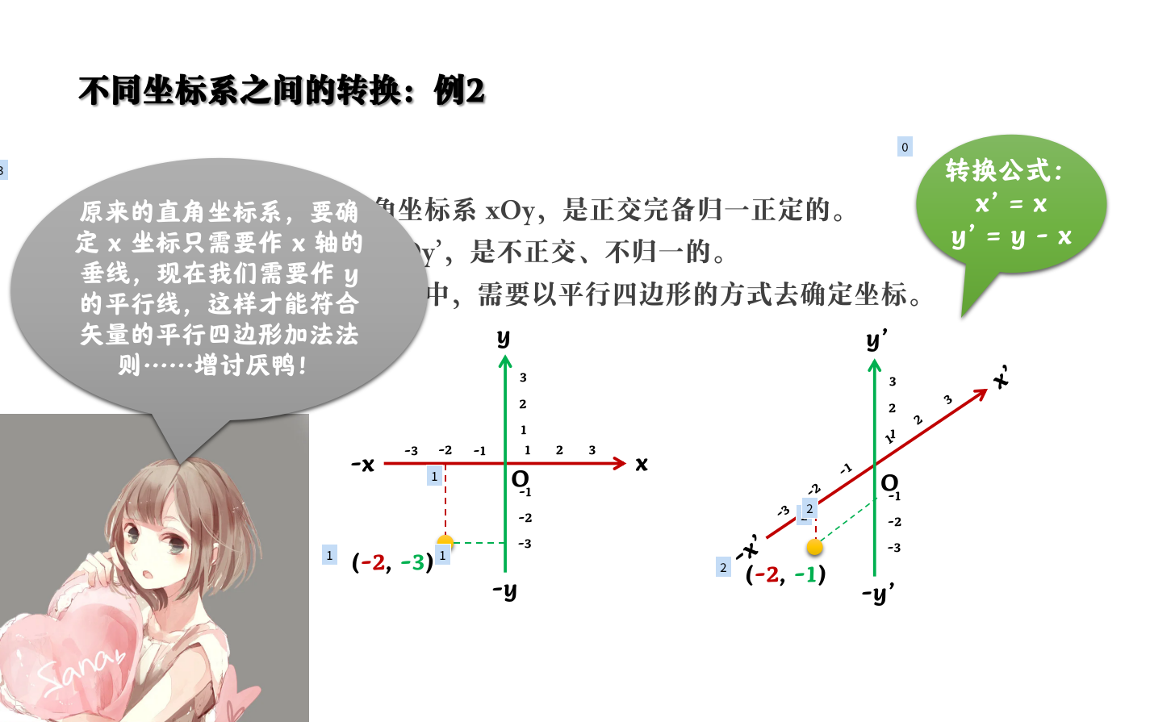
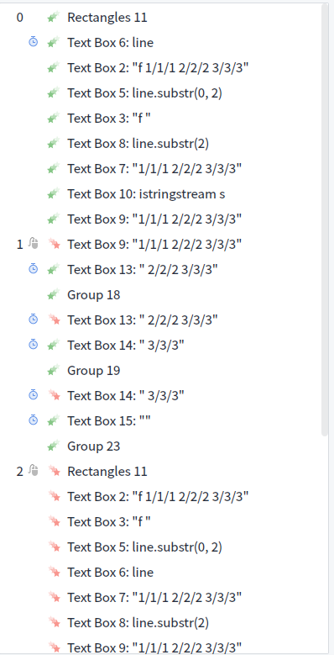
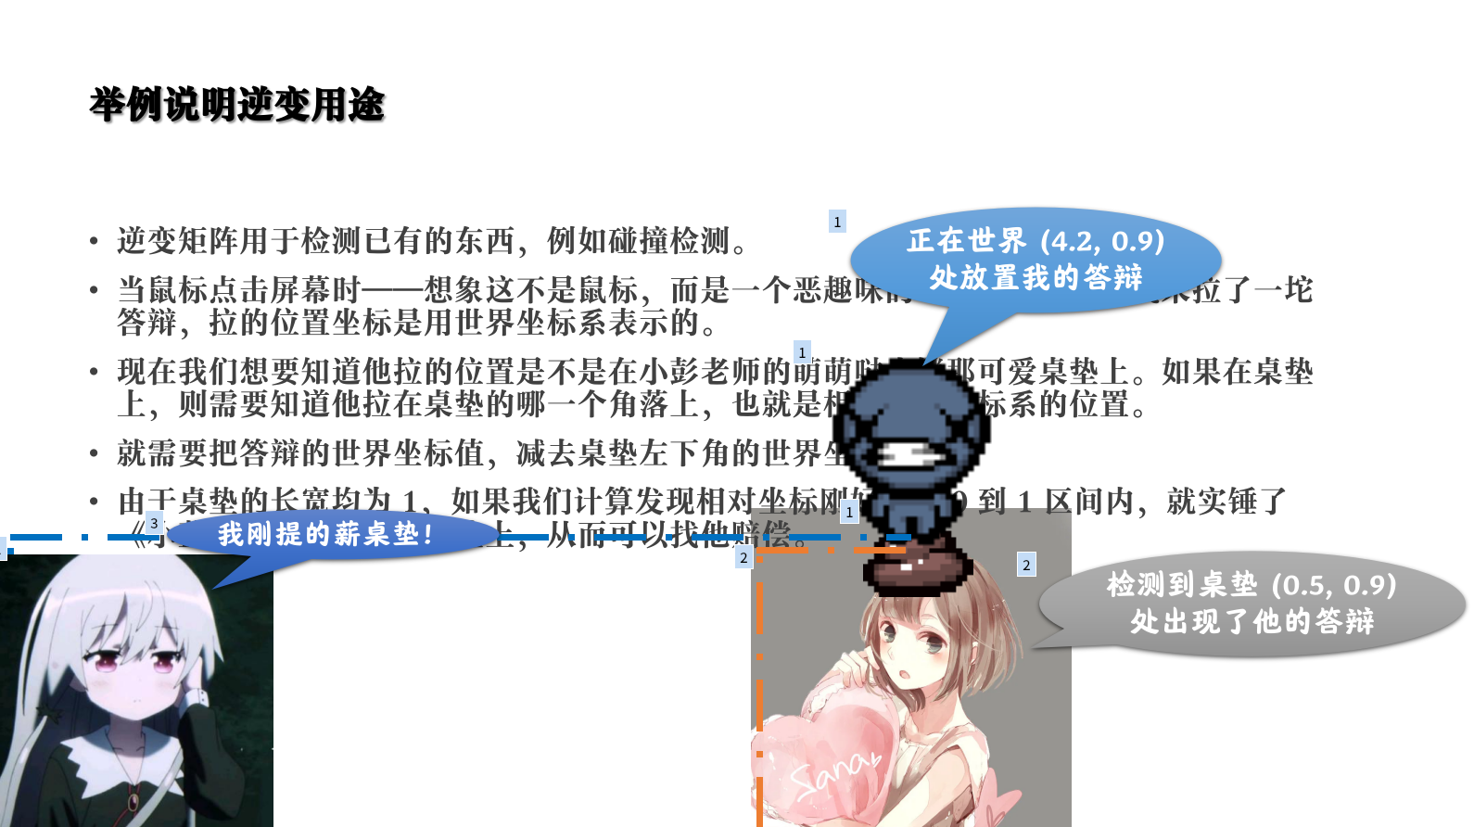
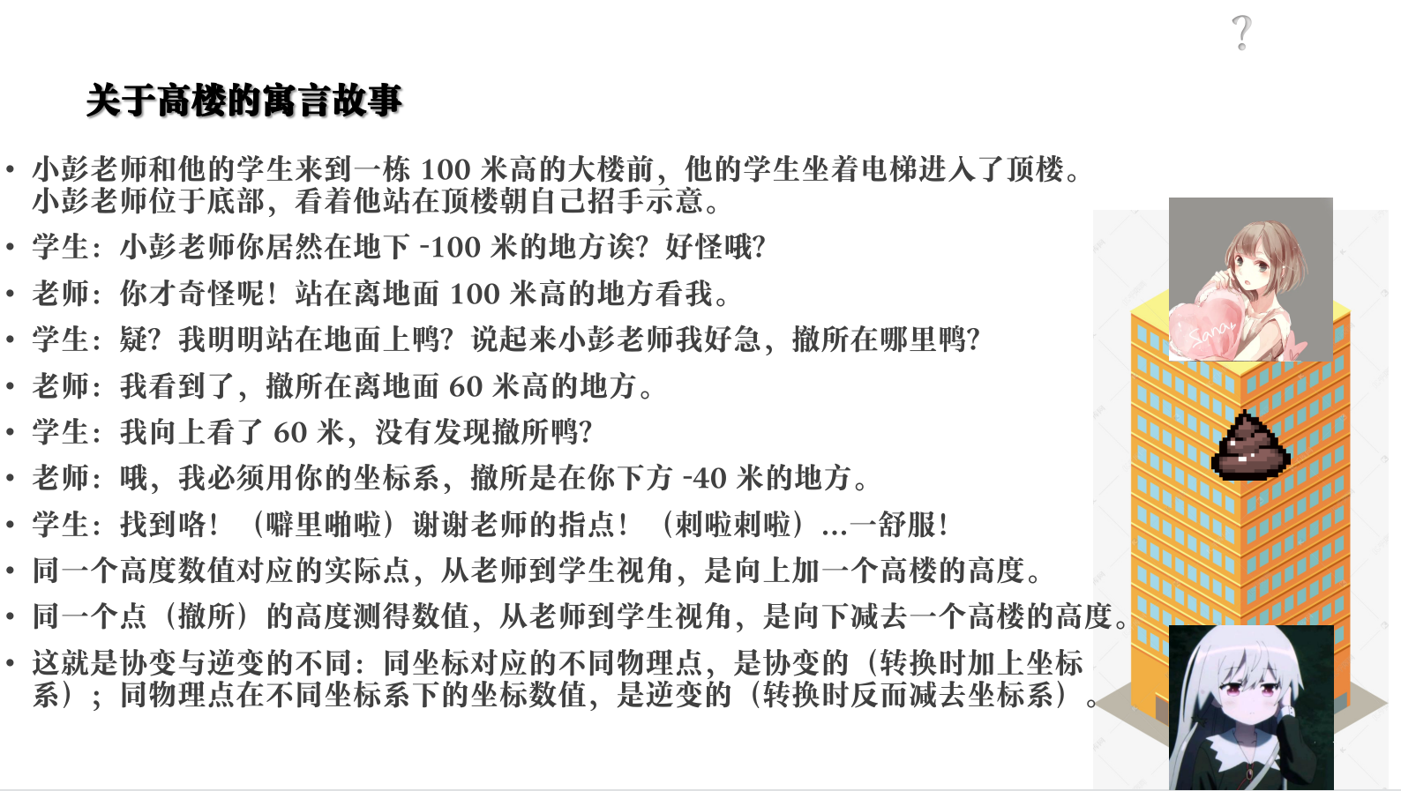
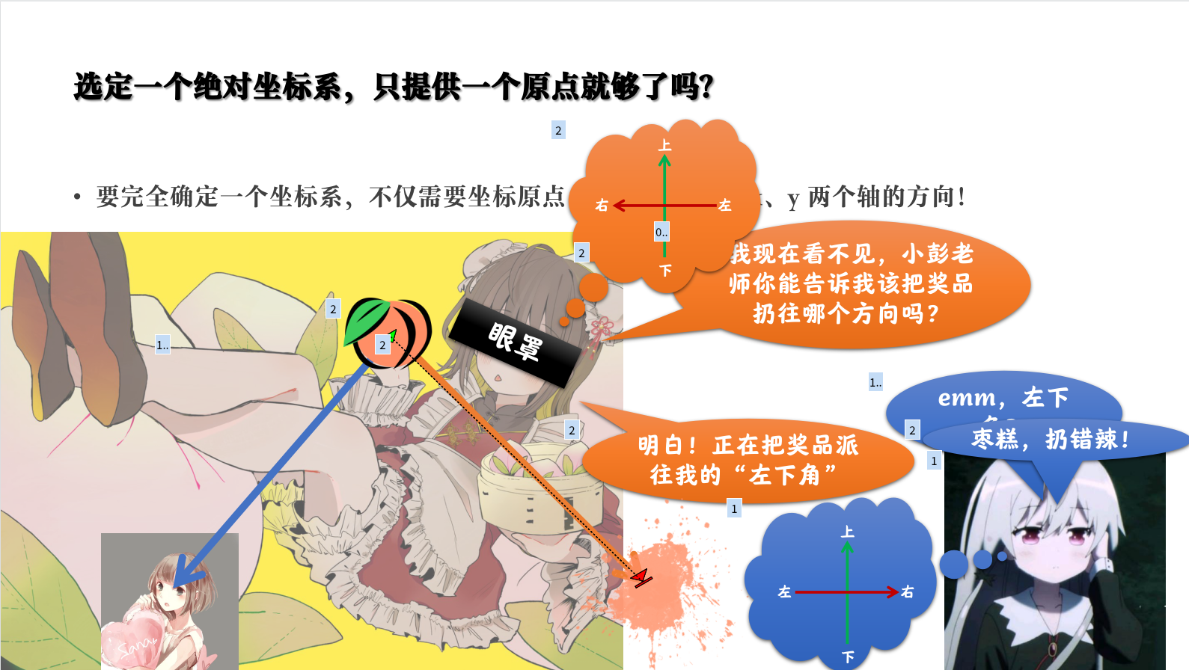
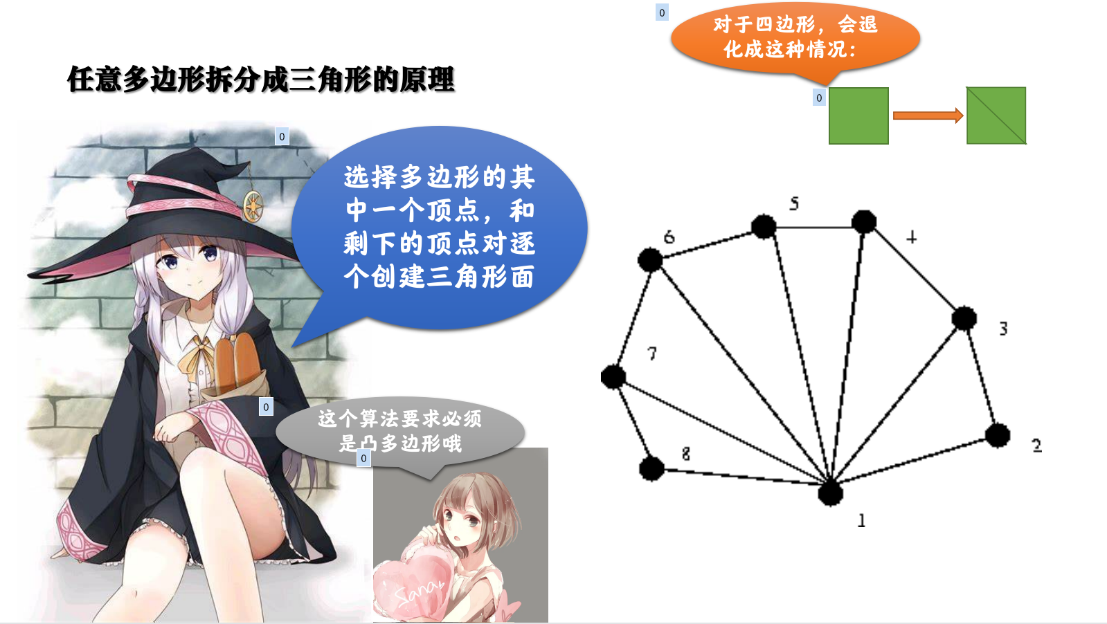
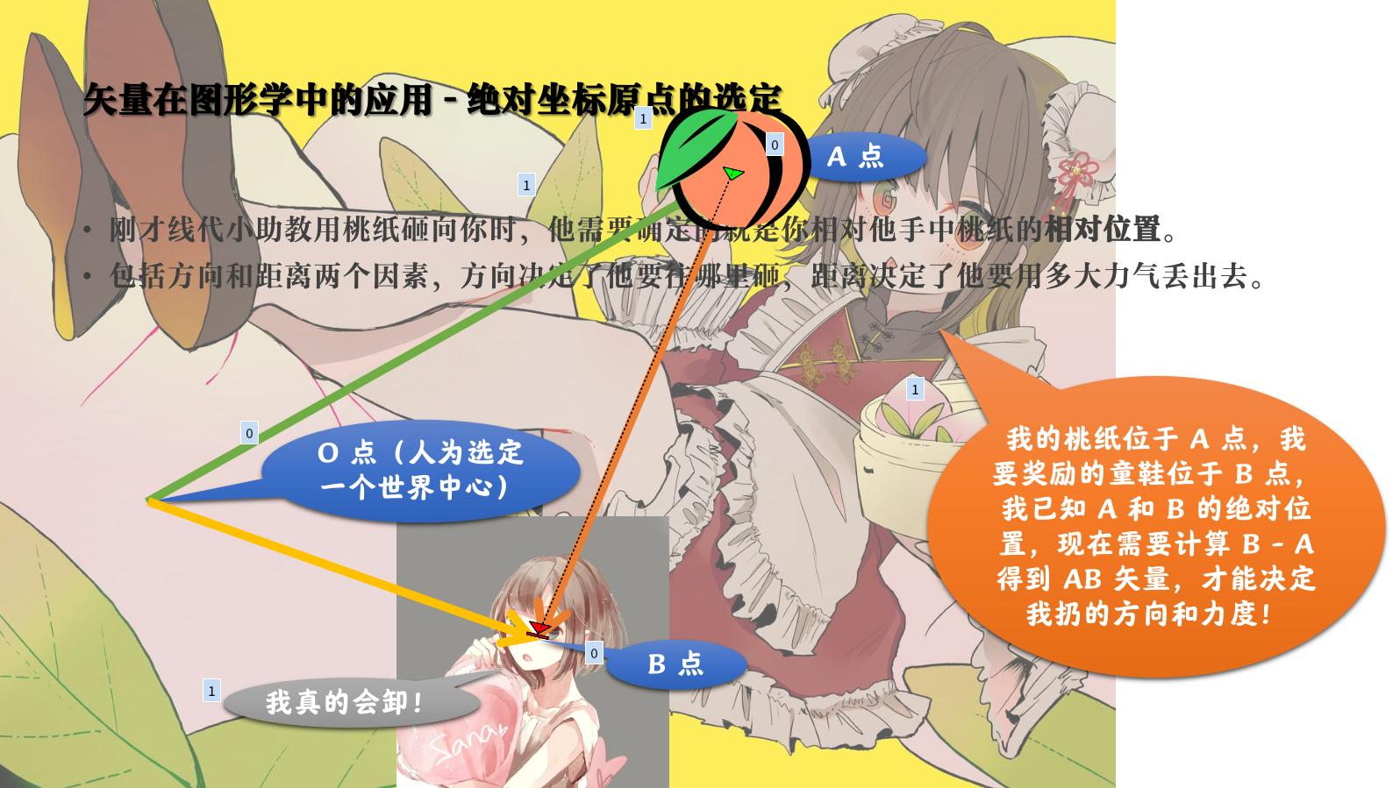
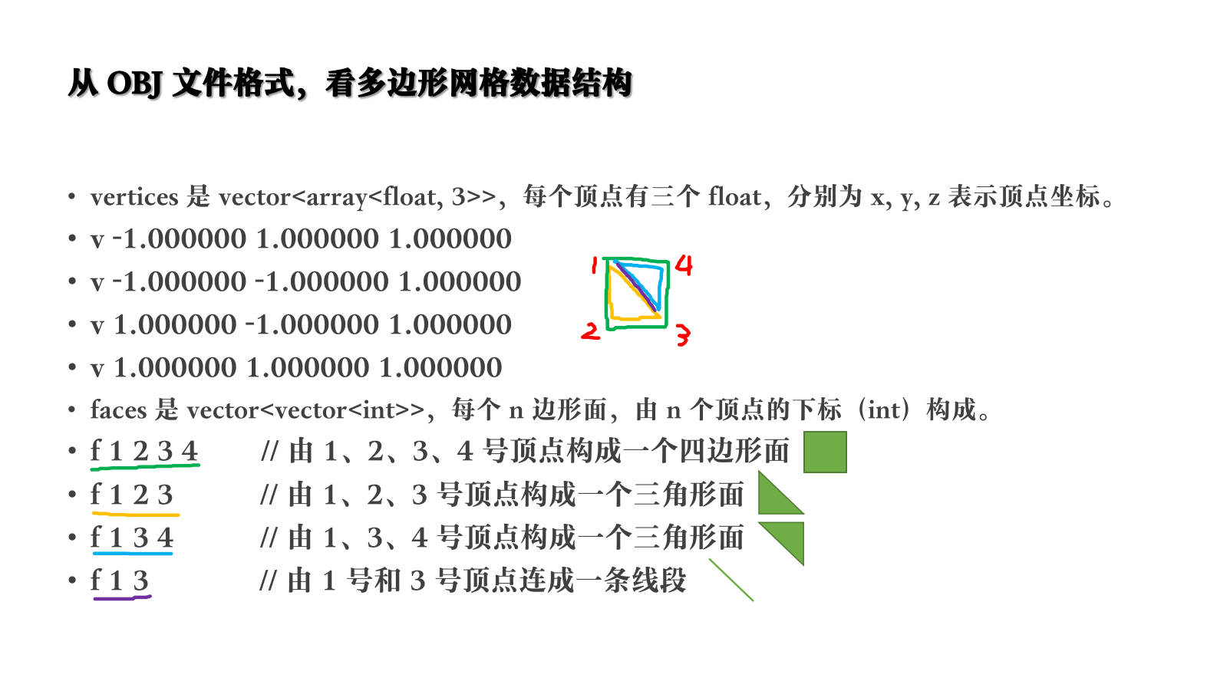
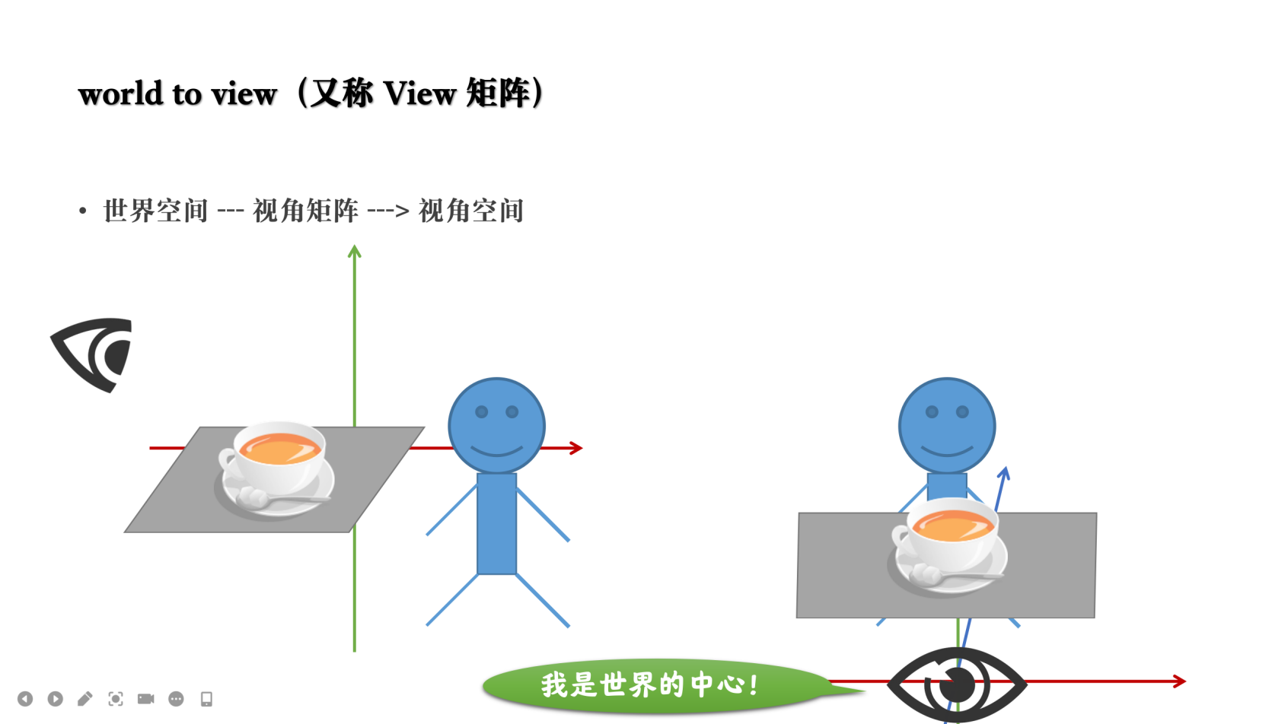
课程特点：使用生动形象动画演示图形学枯燥概念

Slide 4
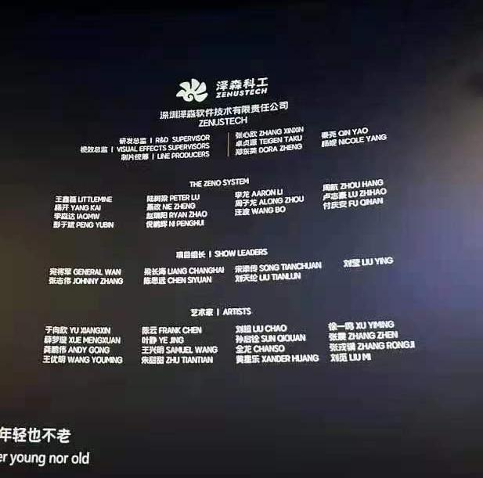
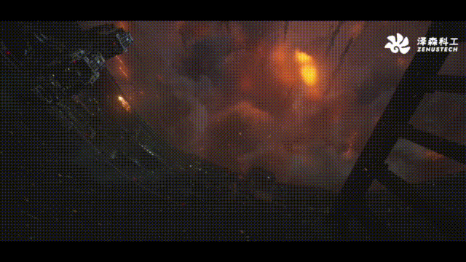
小彭老师开发的 Zeno 有幸负责了《流量地球2》的特效制作

Slide 5



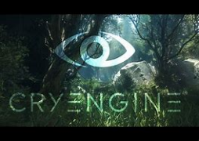


课程大纲
一起来鞋习图形学8！
从配置安装到画第一个三角形（BV1Na4y1c7tP）
重学线性代数矢量与矩阵（本课）
三维模型的加载与相机控制
GLSL 着色器语言与 PBR 光照模型
UV、法线与材质贴图的加载和使用
离屏渲染与点选物体的实现
高质量实时软阴影的实现
环境光贴图与 IBL 烘培
色调映射、延迟渲染、Blooming 与 TAA
屏幕空间反射与 SDF 全局光照
几何着色器：实例化与曲面细分
骨骼动画与蒙皮：角色走路动画的实现
地型的程序化生成与天空体积云的渲染
用计算着色器做实时物理仿真
游戏引擎 ECS 架构的设计与实现
Notes:
1

Slide 6


你在喝什么东西这么香呀！
我好羡慕哦！
还能是什么？当然是小彭老师课程辣！
小彭老师 OpenGL 课堂开课辣！
开康咯！
第零章：回顾第一课“三角形大作”
小彭老师课程
小彭老师课程
小彭老师课程

Slide 7
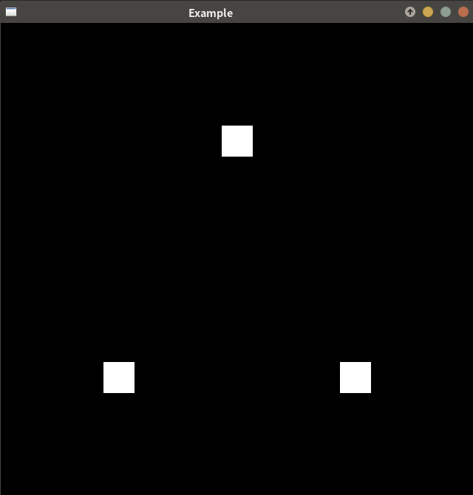
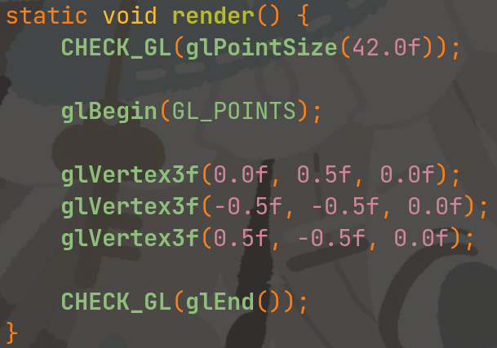
上一课我们得到的3A大作（triangle大作）存在的问题
如何令数据与程序解耦？
如果要新增一个点，非常不方便，需要重新写一遍 glVertex3f 函数的调用
Notes:
1

Slide 8
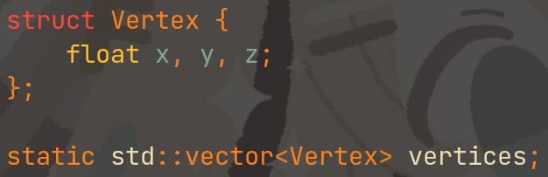

优化：使用动态数组 vector，提前存储所有要绘制的顶点
Vertex 的 x、y、z 成员组成三维坐标用于表示顶点。
所以 vector<Vertex> 就是很多顶点的列表哦！

Slide 9
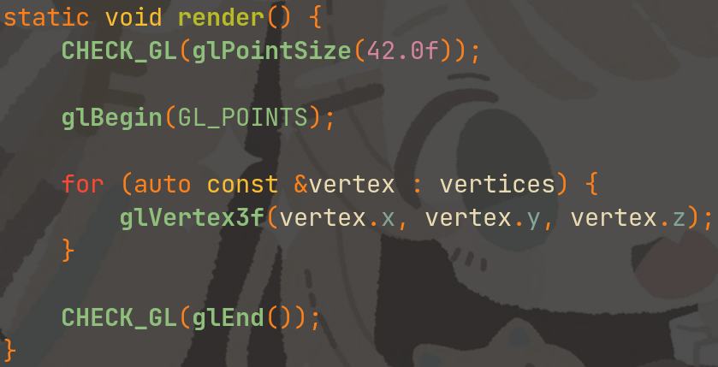
优化：使用动态数组 vector，提前存储所有要绘制的顶点
顶点数据和渲染逻辑分离，好页！
如果要新增一个点，只需要修改刚刚的动态数组即可，不必修改我们的绘图函数，实现了代码和数据的解耦

Slide 10
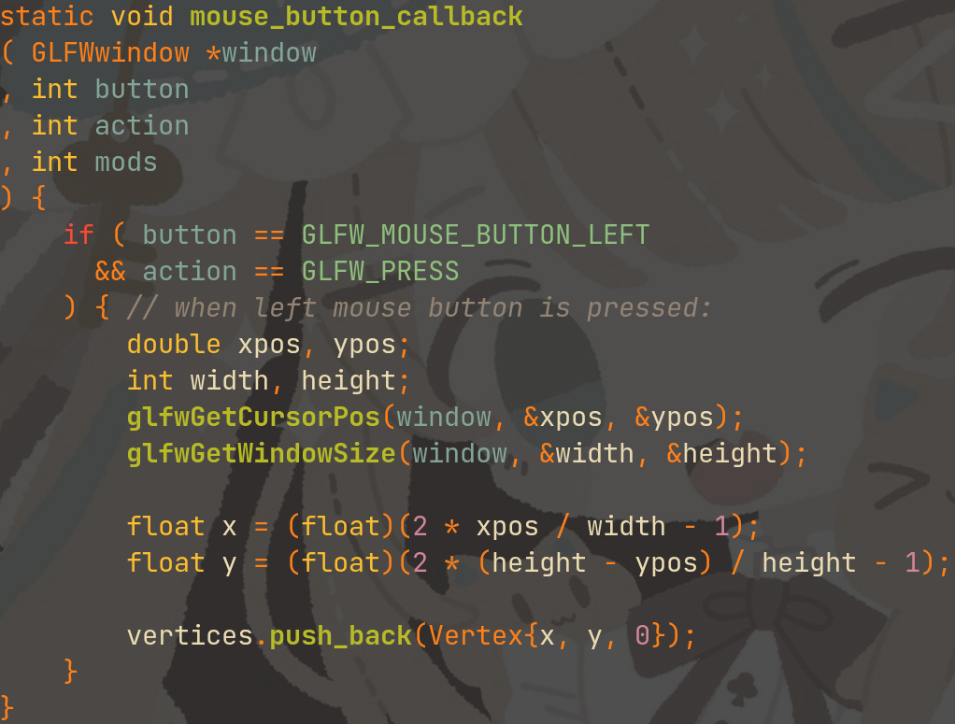
鼠标点击动态插入新顶点
请小彭老师切换到commit:0451963ed演示

Slide 11
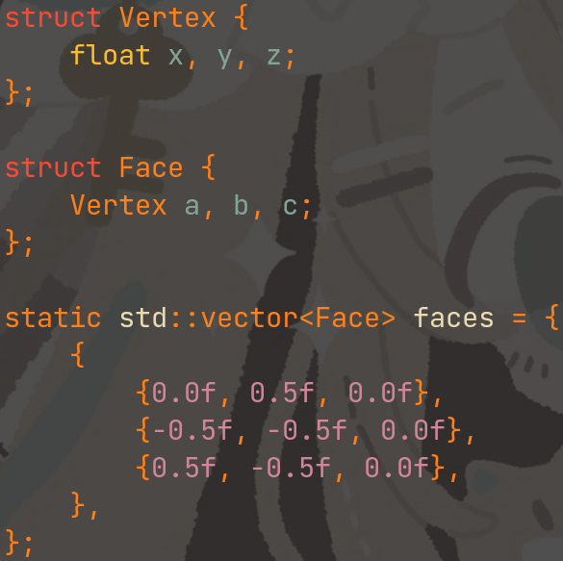
由点到面：从顶点数组到任意三角形面的数组
A
B
C
三角形的顶点A
三角形的顶点B
三角形的顶点C

Slide 12
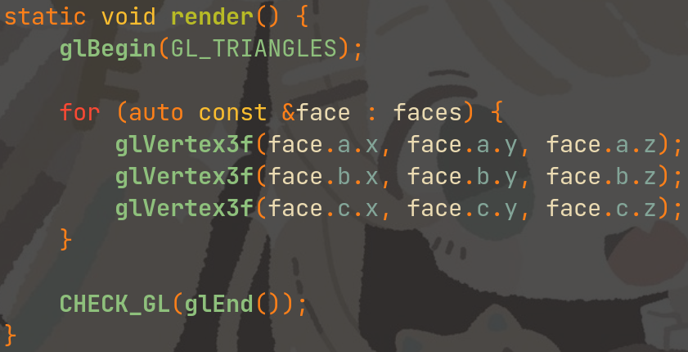
由点到面：从顶点数组到任意三角形面的数组

Slide 13
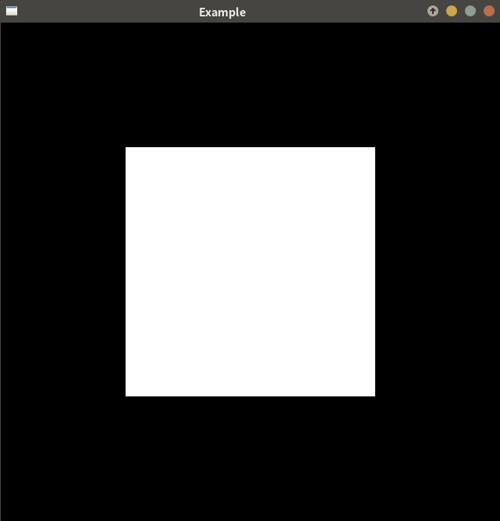
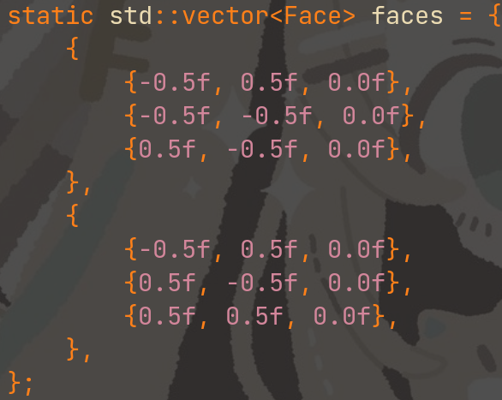
初始化数组：两个三角形组成的一个正方形
我身体的两部分...完全严丝合缝，舒服呢！

Slide 14
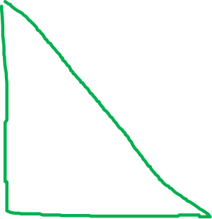


初始化数组：两个三角形组成的一个正方形
我身体的两部分...完全严丝合缝，舒服呢！

Slide 15
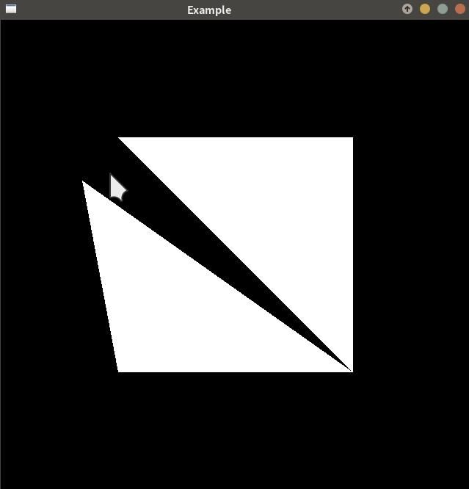
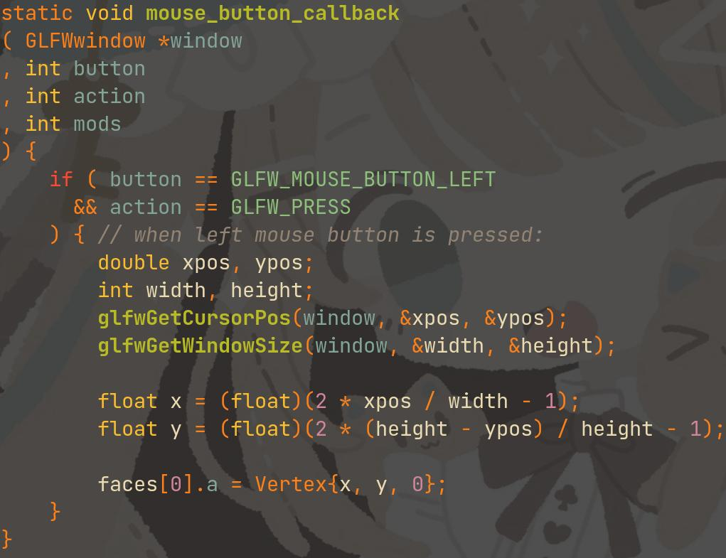
在鼠标点击时修改正方形的其中一个顶点试试？
童鞋你好，我是裂开的正方形。请小彭老师切换到commit:62fb38447演示我的丑态qwq

Slide 16
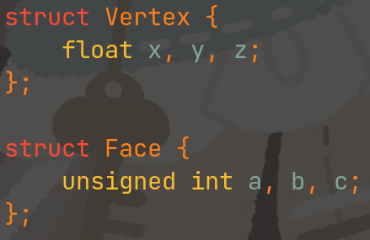
优化：三角形面不直接存储顶点坐标，而是只保留顶点编号
旧版
新版

Slide 17
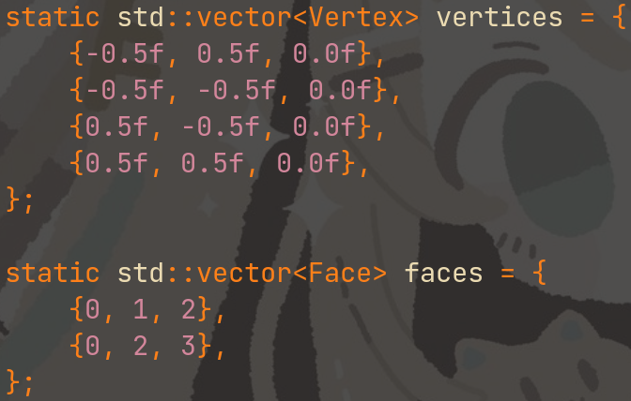
优化：顶点成为独立数组，三角形面存储编号指向顶点数组中的元素
顶点A
顶点B
顶点C
顶点D
三角形ABC
三角形ACD

Slide 18
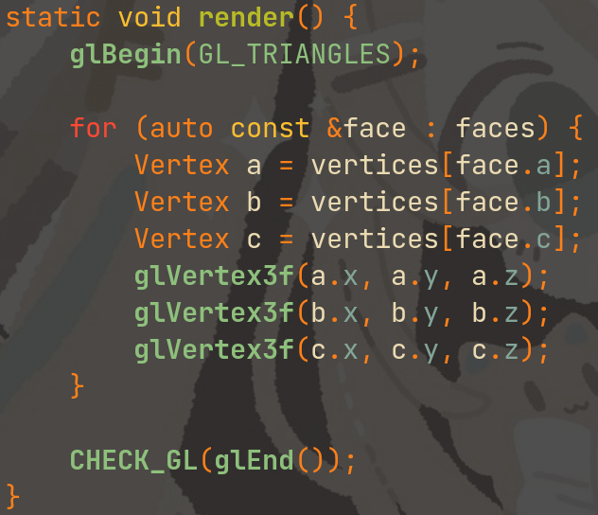
使用了这一优化后，绘图函数相应也要做出更改
通过每个 face 中的下标定位到 vertices 数组中的三个指定顶点！

Slide 19
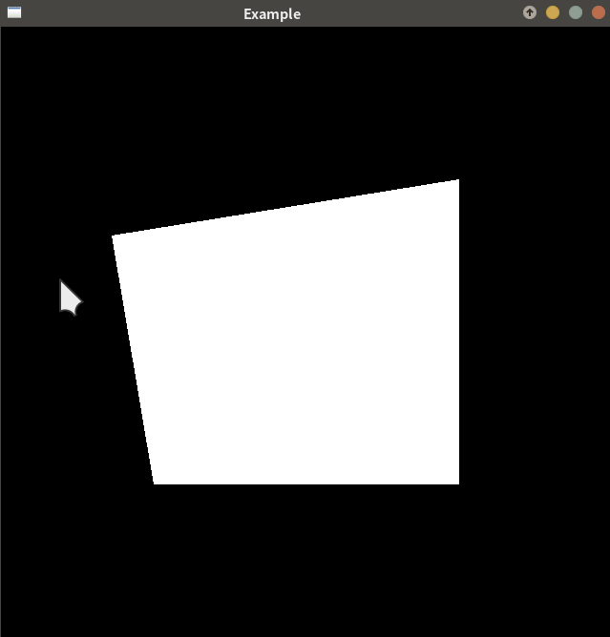
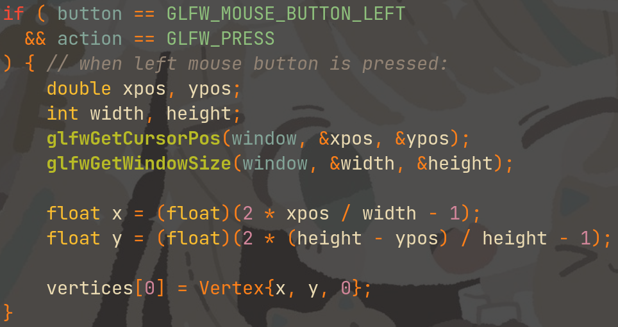
用鼠标拖动其中的顶点A（下标0），由于他被两个三角形共享，避免了裂开
感谢小彭老师的数据结构优化，我终于不再裂开了。请小彭老师赶紧切换到commit:a88d831df演示一下我灵活的新身体

Slide 20
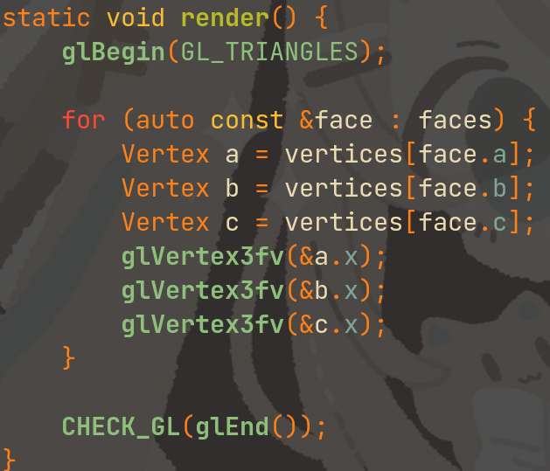
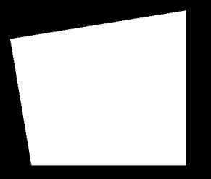
从三个参数的 glVertex3f 改成一个指针参数的 glVertex3fv，少写点代码
glVertex3fv 接受一个 float * 指针作为参数，会加载指针所指向的内存中连续的三个 float

Slide 21

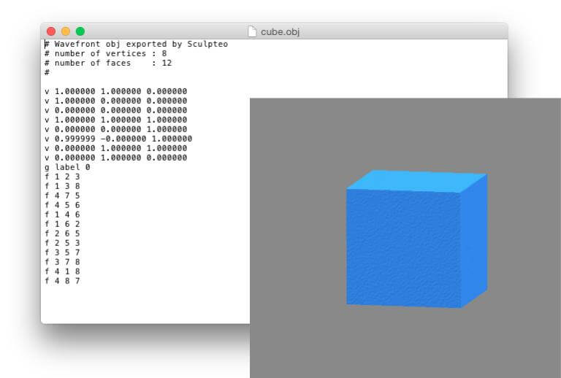
我负责监督你的鞋习！
第一章：OBJ 格式三维模型的加载与绘制

Slide 22

OBJ 是一种基于纯文本的 3D 模型存储格式
OBJ是一种基于纯文本的3D模型存储格式，用于存储3D模型的点、面、法线等数据。它的优点是它是一种可读性好的格式，可以直接被文本编辑器打开和编辑，也被多种3D软件所支持读取和写入。OBJ格式还支持引用外部MTL文件，从而支持多种材质和纹理映射。他的文件格式相对简单，容易读取和导出，即使是 C 语言初学者也很容易写出他的读取器和导出器。
然而，OBJ格式的缺点是它不适合存储复杂的3D数据，因为纯文本格式不能以最小化的方式表示这些数据，这使得OBJ格式不适合存储需要高精度和超高面数的3D模型。此外，OBJ格式对于大型3D模型的存储也会变得非常慢和低效，因为它需要读取和写入大量的文本数据。
文本格式哦？用notepad编辑起来很方便呢

Slide 23

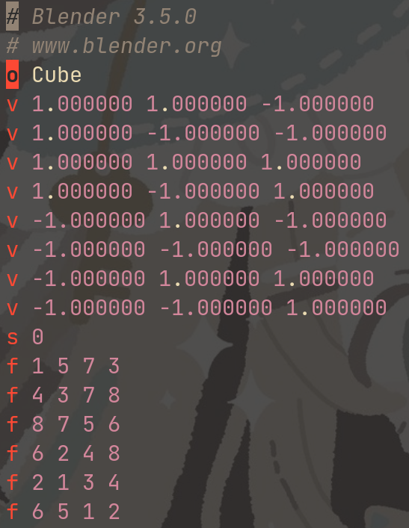

认识 OBJ 文件格式：顶点数据
OBJ 文件包含很多行，每一行都包含一个指令。指令由英文字母开始，后面跟着几个数字或字符串作为数据，典型的是 v 指令，他代表一个顶点，后面跟着的数据是用空格分割的三个浮点数，分别代表着顶点的 x、y、z 坐标。此外还有 o 指令用于指定当前对象名称，以 # 开头行的是可选的注释，注释不会被读取和解析。
我们都要好好听小彭老师上课哦！

Slide 24
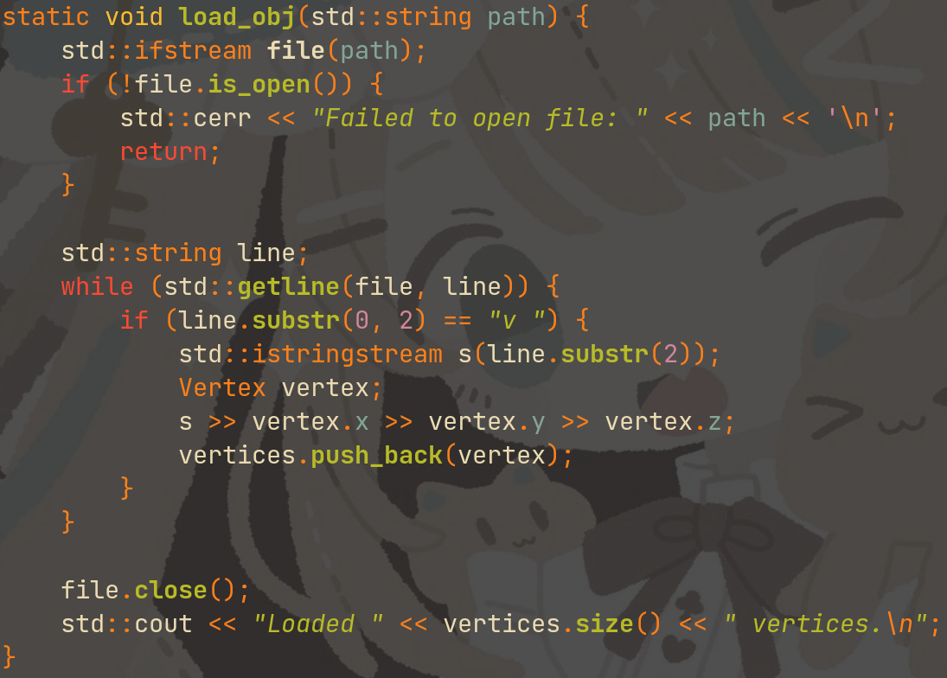
从 OBJ 文件中加载所有模型顶点
感觉好户砸...小彭老师能逐行解释给我们听吗？

Slide 25
从 OBJ 文件中加载所有模型顶点
用 substr(0, 2) 获取前两个字符，判断确认为 v 指令后
line
"v 0.01 0.03 0.04"
line.substr(0, 2)
"v "
line.substr(2)
"0.01 0.03 0.04"
istringstream s
"0.01 0.03 0.04"
" 0.03 0.04"
" 0.04"
""
用 substr(2) 获取剩余部分，也就是数据部分的字符串。放入 istringstream，以便用 >> 读取浮点数值
vertex.x
0.01
vertex.y
0.03
vertex.z
0.04
Notes:
1

Slide 26

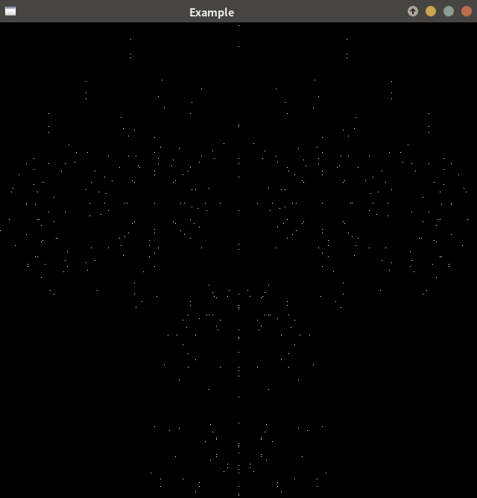
从 OBJ 文件中加载所有模型顶点
现在是顶点，接下来伺候面片还要再接再厉哦！

Slide 27

认识 OBJ 文件格式：面数据
小彭老师课程，增好吃鸭！
我是第一个顶点！
我是第二个顶点！
我是第一个四边形面！我由第 1 个、第 5 个、第 7 个、第 3 个顶点组成！

Slide 28




从 OBJ 文件格式，看多边形网格数据结构
vertices 是 vector<array<float, 3>>，每个顶点有三个 float，分别为 x, y, z 表示顶点坐标。
v -1.000000 1.000000 1.000000
v -1.000000 -1.000000 1.000000
v 1.000000 -1.000000 1.000000
v 1.000000 1.000000 1.000000
faces 是 vector<vector<int>>，每个 n 边形面，由 n 个顶点的下标（int）构成。
f 1 2 3 4 // 由 1、2、3、4 号顶点构成一个四边形面
f 1 2 3 // 由 1、2、3 号顶点构成一个三角形面
f 1 3 4 // 由 1、3、4 号顶点构成一个三角形面
f 1 3 // 由 1 号和 3 号顶点连成一条线段

Slide 29
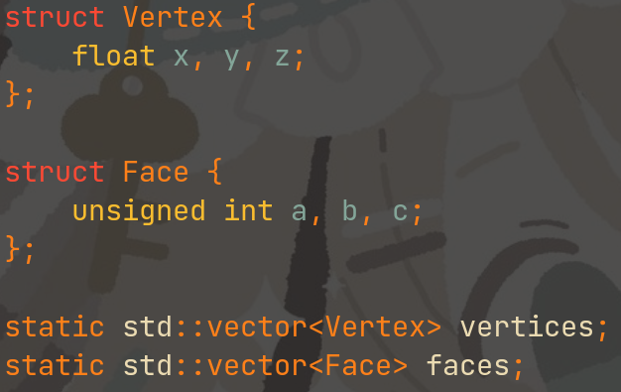
认识三角形网格数据结构
Vertex 的 x、y、z 是顶点在三维空间中的坐标
而 Face 的 a、b、c 则是三角形三个顶点的编号
Notes:
1

Slide 30
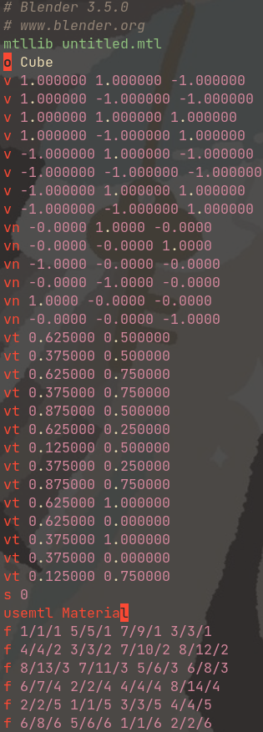
OBJ 格式有时候还会包含法线（vn）和纹理坐标（vt）
嗯...这节课的话...暂时不用去考虑法线和纹理哦
虽说我们不去解析 vn 和 vt 就可以...但可恶的是 f 指令会因此产生变化：原本只有一个整数（v 编号），会变成由斜杠分割的三个整数（分别为 v、vn、vt 的编号）
由于我们只想要 v 的部分，只需要斜杠分割的第一个数就行，例如 6/7/4 我们只需要其中的 6

Slide 31
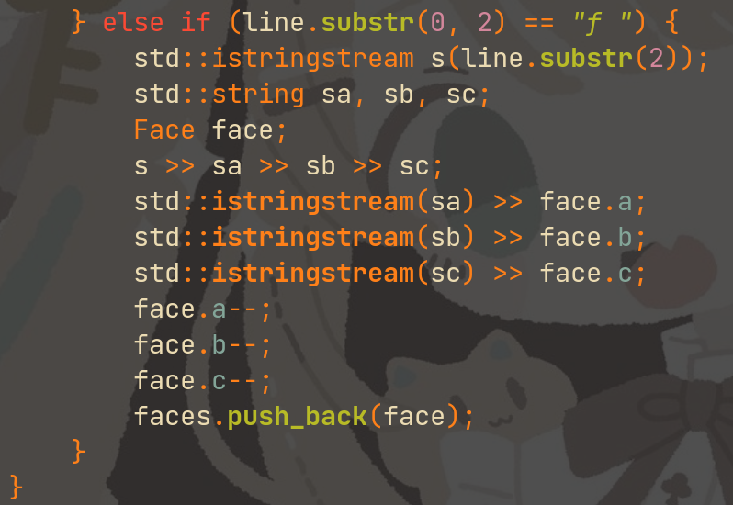
从 OBJ 格式中加载三角形面
呜呜呜～这个也好户砸...那么解说的事小彭老师拜托辣！
Notes:
3

Slide 32
从 OBJ 格式中加载三角形面
line
"f 1/1/1 2/2/2 3/3/3"
line.substr(0, 2)
"f "
line.substr(2)
"1/1/1 2/2/2 3/3/3"
istringstream s
"1/1/1 2/2/2 3/3/3"
" 3/3/3"
" 2/2/2 3/3/3"
""
sa
1/1/1
sb
2/2/2
sc
3/3/3
Notes:
2

Slide 33
从 OBJ 格式中加载三角形面
istringstream(sa)
istringstream(sb)
istringstream(sc)
"1/1/1"
"/1/1"
"2/2/2"
"/2/2"
"3/3/3"
"/3/3"
face.a
face.b
face.c
1
2
3
计算机喜欢从0开始数数呢...
然而OBJ却喜欢从1开始数数
face
1, 2, 3
0, 1, 2
Notes:
8

Slide 34
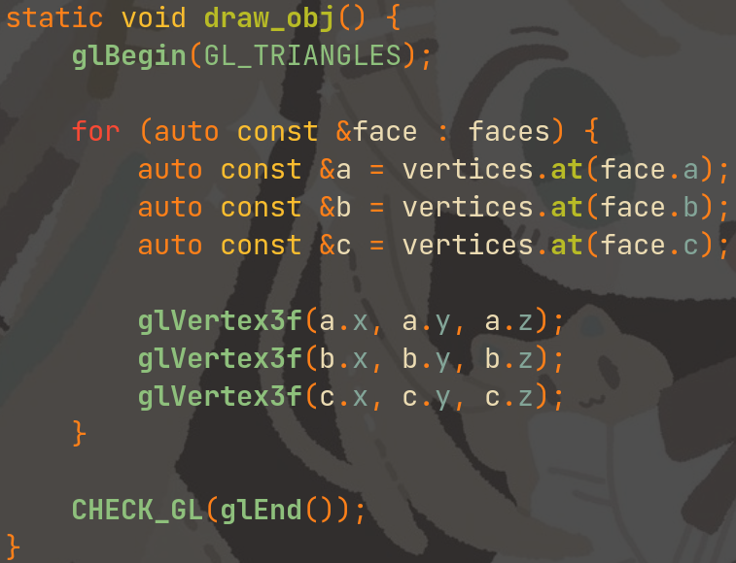
绘制刚刚加载的三角形网格
at 比 [] 更安全些哦！

Slide 35
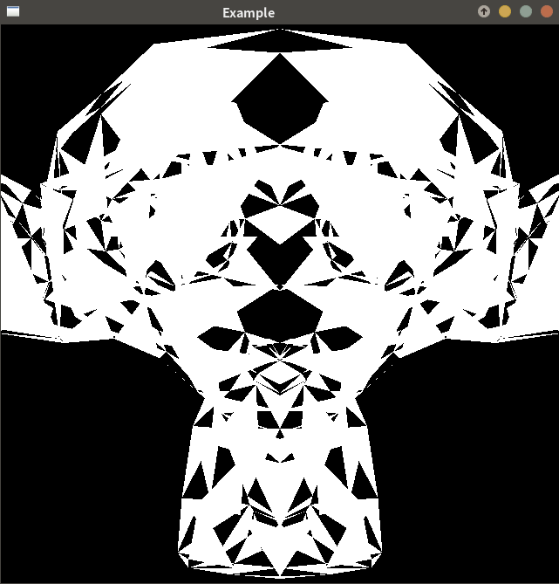
OBJ 格式模型
这个 OBJ 模型中存在四边形...而我们刚刚的代码只读取了四边形的前三个顶点，导致显示出来的只是其中一半的三角形
为什么会这样呢...
由于 OpenGL 只支持渲染三角形，不支持四边形，我们需要在 load_obj 函数中，检测读到的面片是否为四边形，如果是则需要把他拆分成两个三角形。
那我们应该怎么修复他呢？

Slide 36
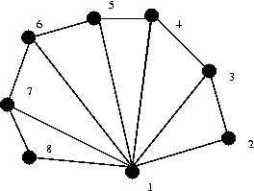
任意多边形拆分成三角形的原理
对于四边形，会退化成这种情况：
选择多边形的其中一个顶点，和剩下的顶点对逐个创建三角形面
这个算法要求必须是凸多边形哦

Slide 37
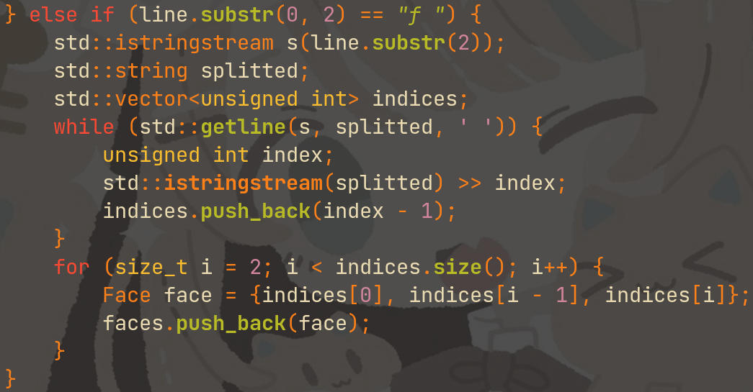
OBJ 格式模型
读取n边形，
把n个顶点编号存到indices
把n边形拆分成
n-2个三角形

Slide 38
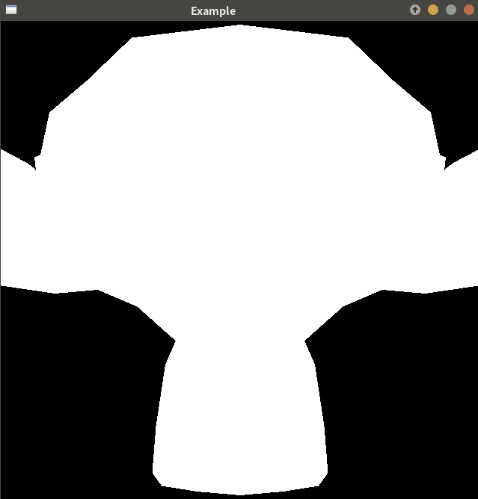
成功加载包含多边形面的 OBJ 格式模型
原来是这样！小彭老师泰裤辣

Slide 39
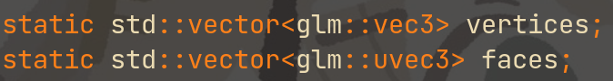
使用 glm 封装好的矢量代替自定义的 Vertex 和 Face 类
旧版
使用砸门小彭老师精心准备哒glm库更方便辣
新版

Slide 40
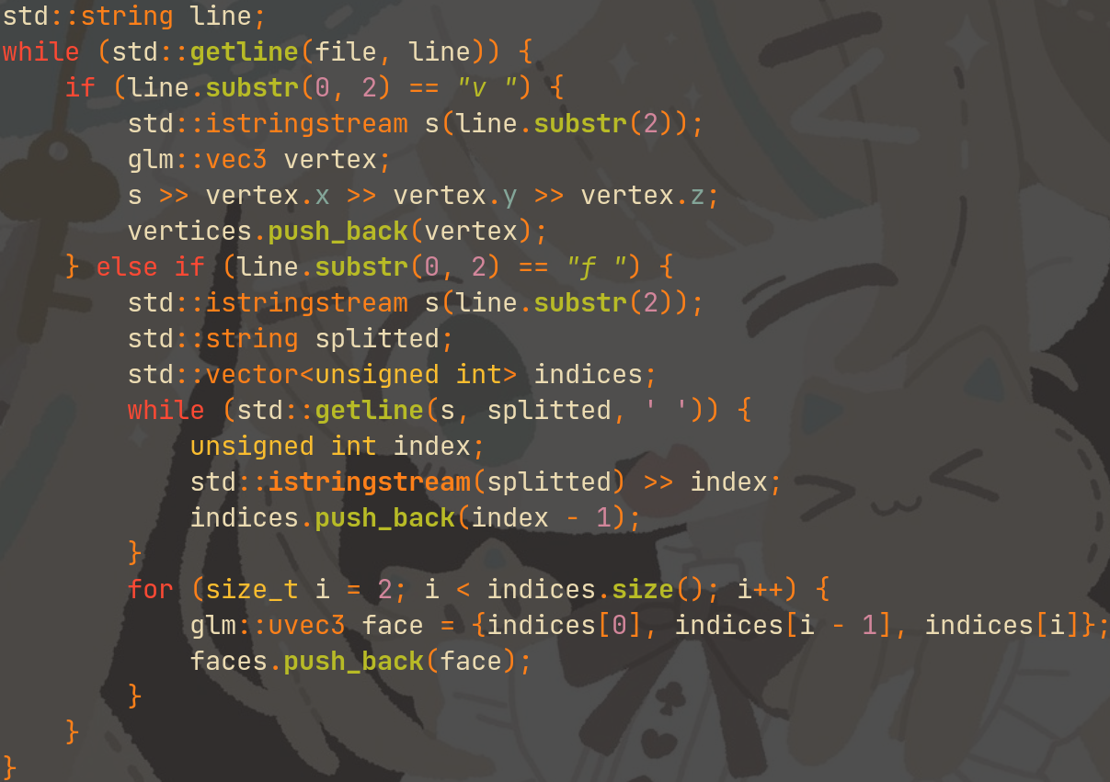
使用 glm 封装好的矢量代替自定义的 Vertex 和 Face 类
新版

Slide 41
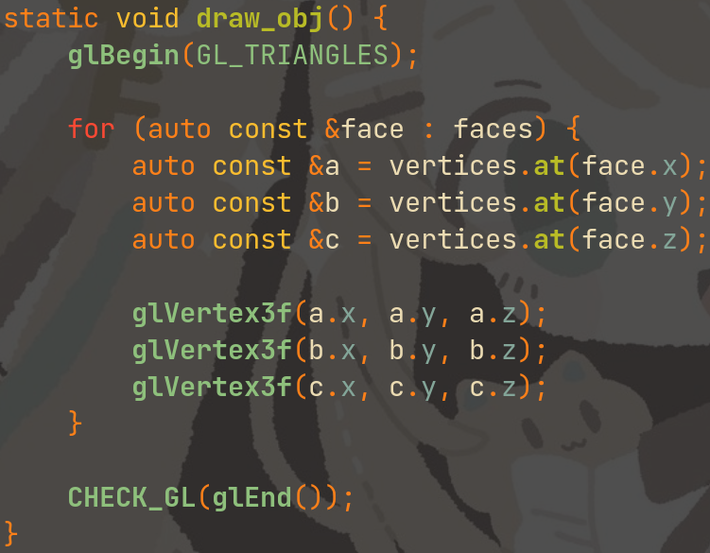
使用 glm 封装好的矢量代替自定义的 Vertex 和 Face 类
新版

Slide 42
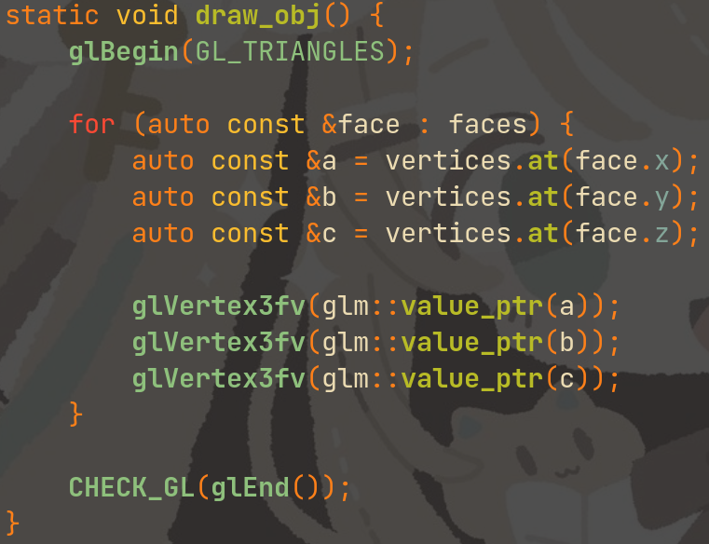
使用 glm::value_ptr 获取指向首个元素的指针
再新版
glm::value_ptr 返回 float 指针!
现在这样就等价于刚刚的 &a.x 写法

Slide 43
glm 矢量库中的预定义类型一览
其实 glm::vec3 是 glm::vec<3, float> 的类型别名...
标量类型 | 2 维矢量 | 3 维矢量 | 4 维矢量
float | vec2 | vec3 | vec4
double | dvec2 | dvec3 | dvec4
uint8_t (unsigned char) | u8vec2 | u8vec3 | u8vec4
uint16_t (unsigned short) | u16vec2 | u16vec3 | u16vec4
uint32_t (unsigned int) | uvec2 | uvec3 | uvec4
uint64_t (unsigned long long) | u64vec2 | u64vec3 | u64vec4
int8_t (signed char) | i8vec2 | i8vec3 | i8vec4
int16_t (short) | i16vec2 | i16vec3 | i16vec4
int32_t (int) | ivec2 | ivec3 | ivec4
int64_t (long long) | i64vec2 | i64vec3 | i64vec4
bool | bvec2 | bvec3 | bvec4
咱glm库支持的矢量类型如下..

Slide 44
第三章：GLFW 鼠标事件回调实现相机角度控制

Slide 45


烂人，就要臭气方刚
烂人，要么穿着西装穿军装，穿球状衣装
布置回家作业
擦擦洗发香波，香香达
呜呜呜～头发脏掉辣

